Slide 1

磁芯线圈
2024年12月31日
叶昌庆

Slide 2
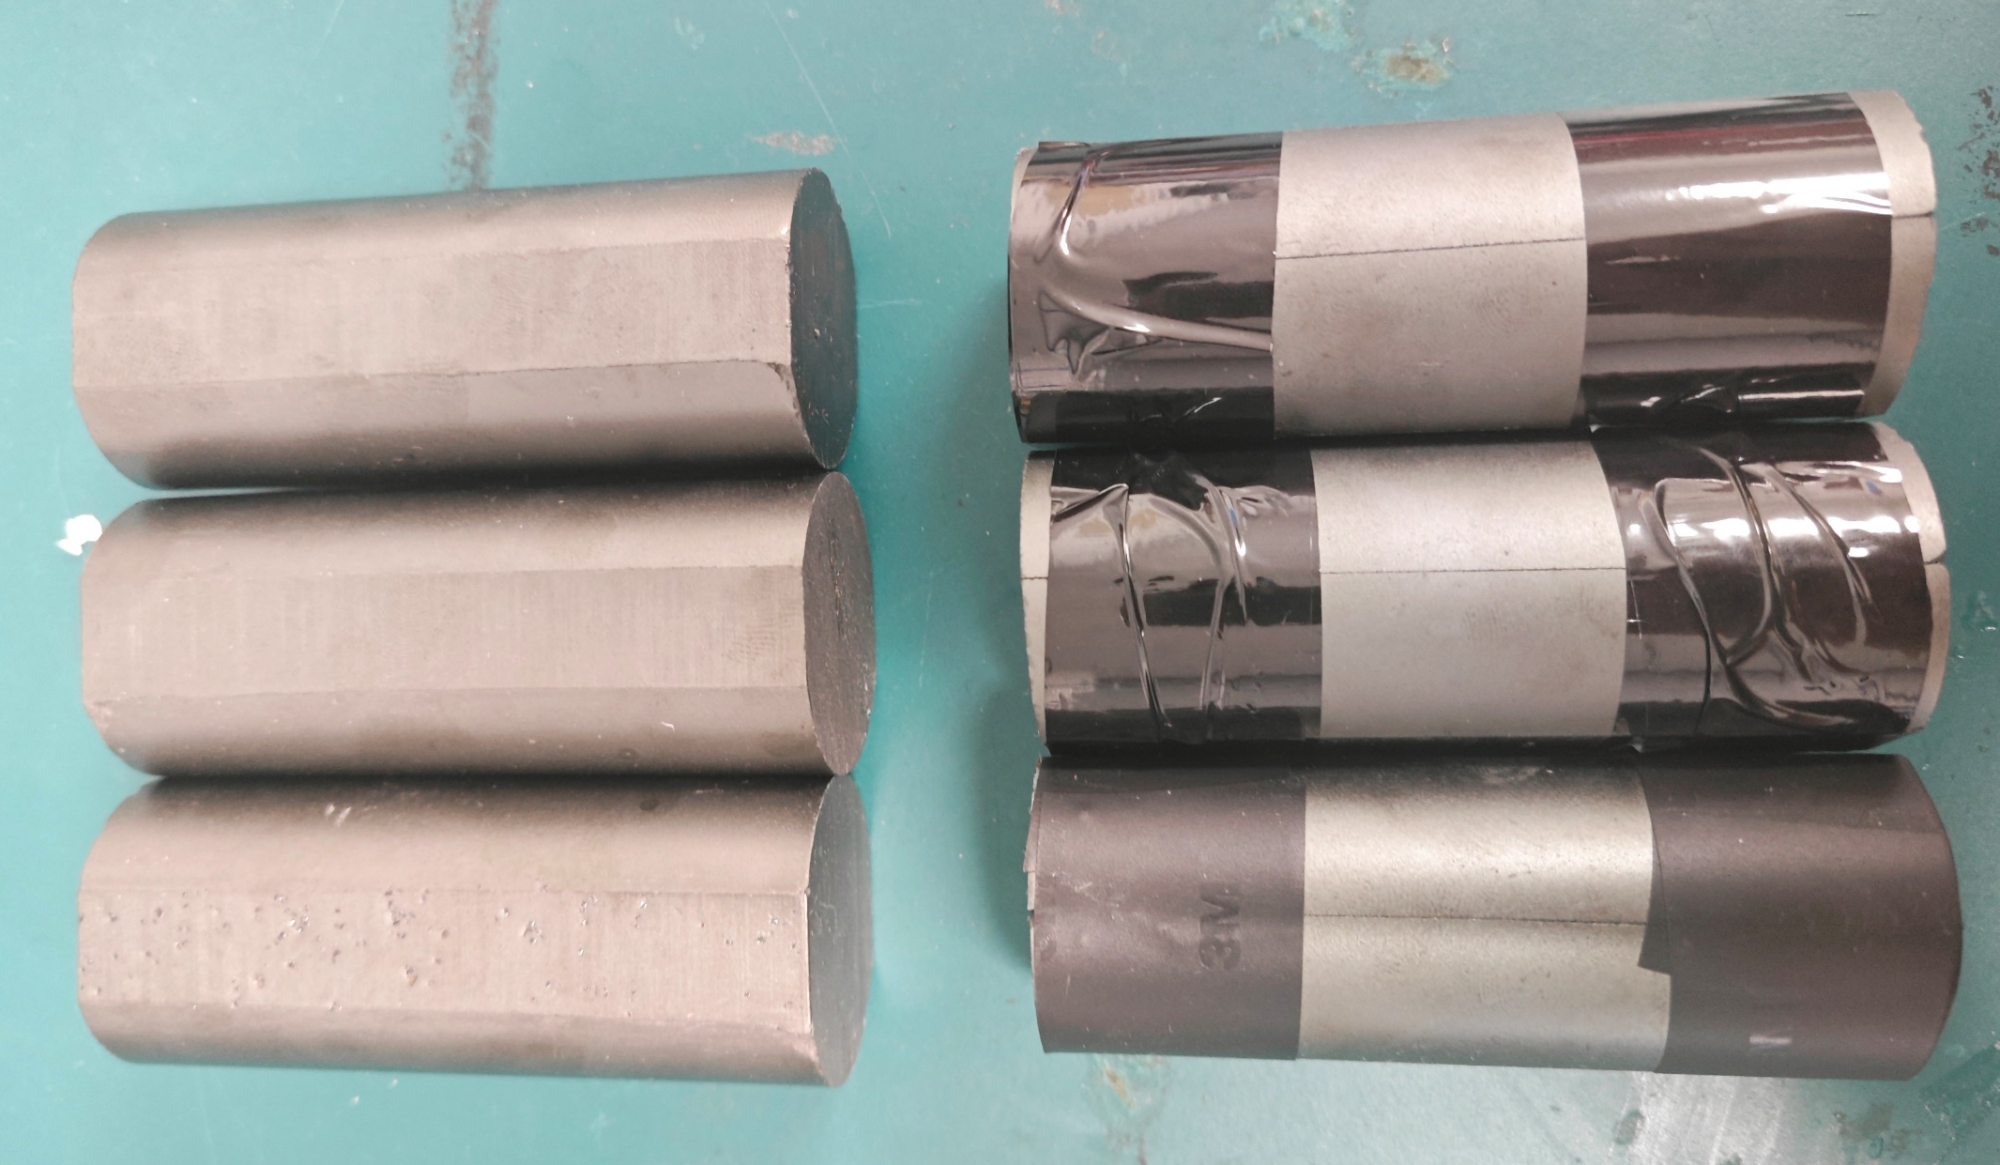
第四批磁芯测试结果
第四批磁芯：
  测试：
    coil3，coil5 + core_full 交流电阻测试，20241223
    coil3，coil5 + core_split 交流电阻测试，20241223
交流电阻差异可能是由体积（半径）导致的，其中：
Core1_0 | Core1_1 | Core1_2 | Core1_3
0.297kg | 0.309kg | 0.303kg | 0.305kg
Split1_0 | Split1_1 | Split1_2 | Split1_3
0.284kg | 0.281kg | 0.277kg | 0.280kg
 | 2024.10批次 | 2024.12批次
d32mm * h80mm Full | Core1_0 | Core1_1,2,3
d32mm * h80mm Split | Split1_0 | Split1_1,2,3

Slide 3
To do
低频时，劈裂磁芯的交流电阻，拟合得到磁滞损耗，观察系数比例是否符合
高频时，线圈本身损耗占很大比例，并且模型未知，但是可以认为完整磁芯和劈裂磁芯的线圈本身损耗基本相同。此时观察二者插值是否符合f一次方，并与低频测试结果对比

Slide 4
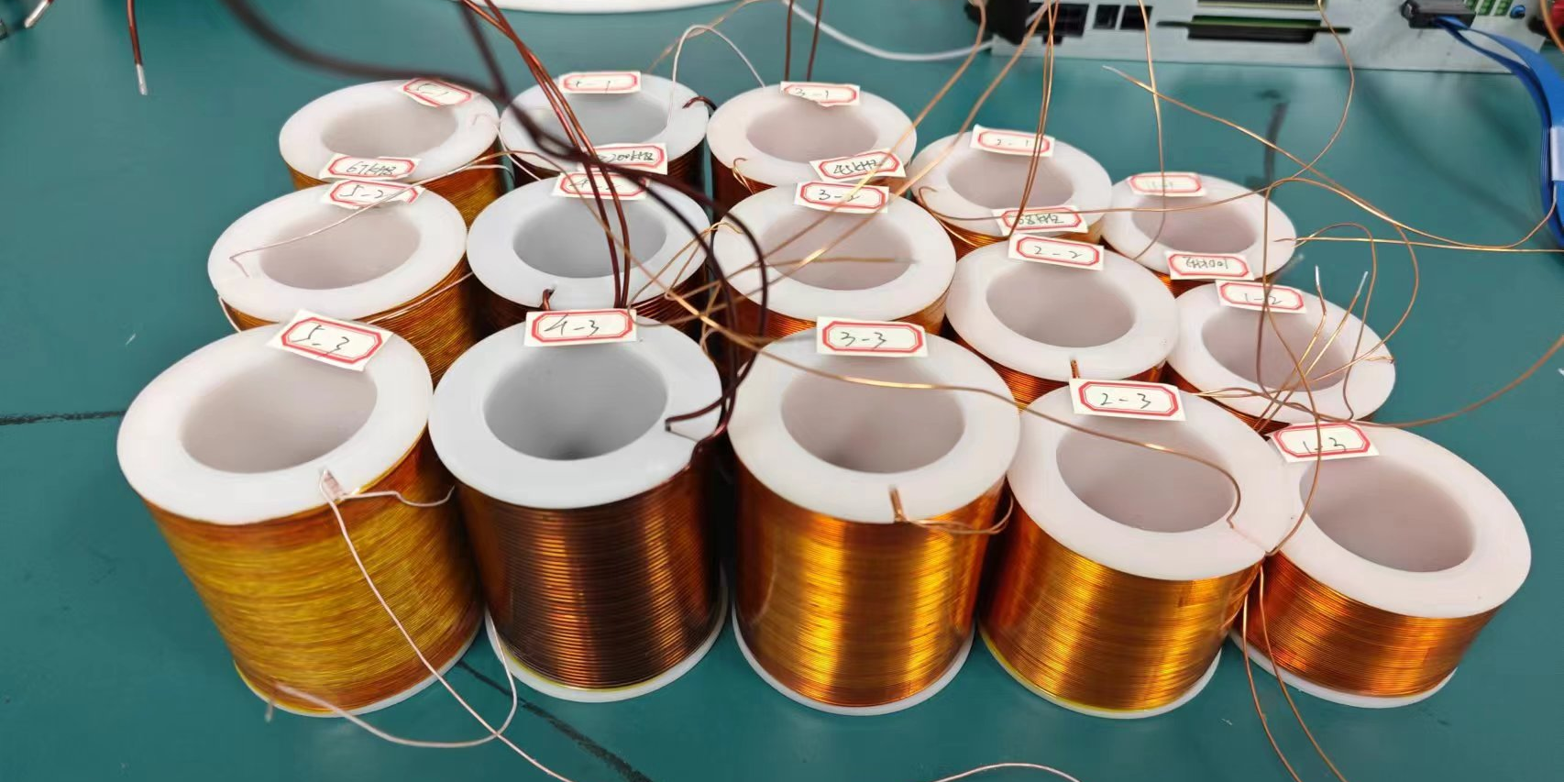

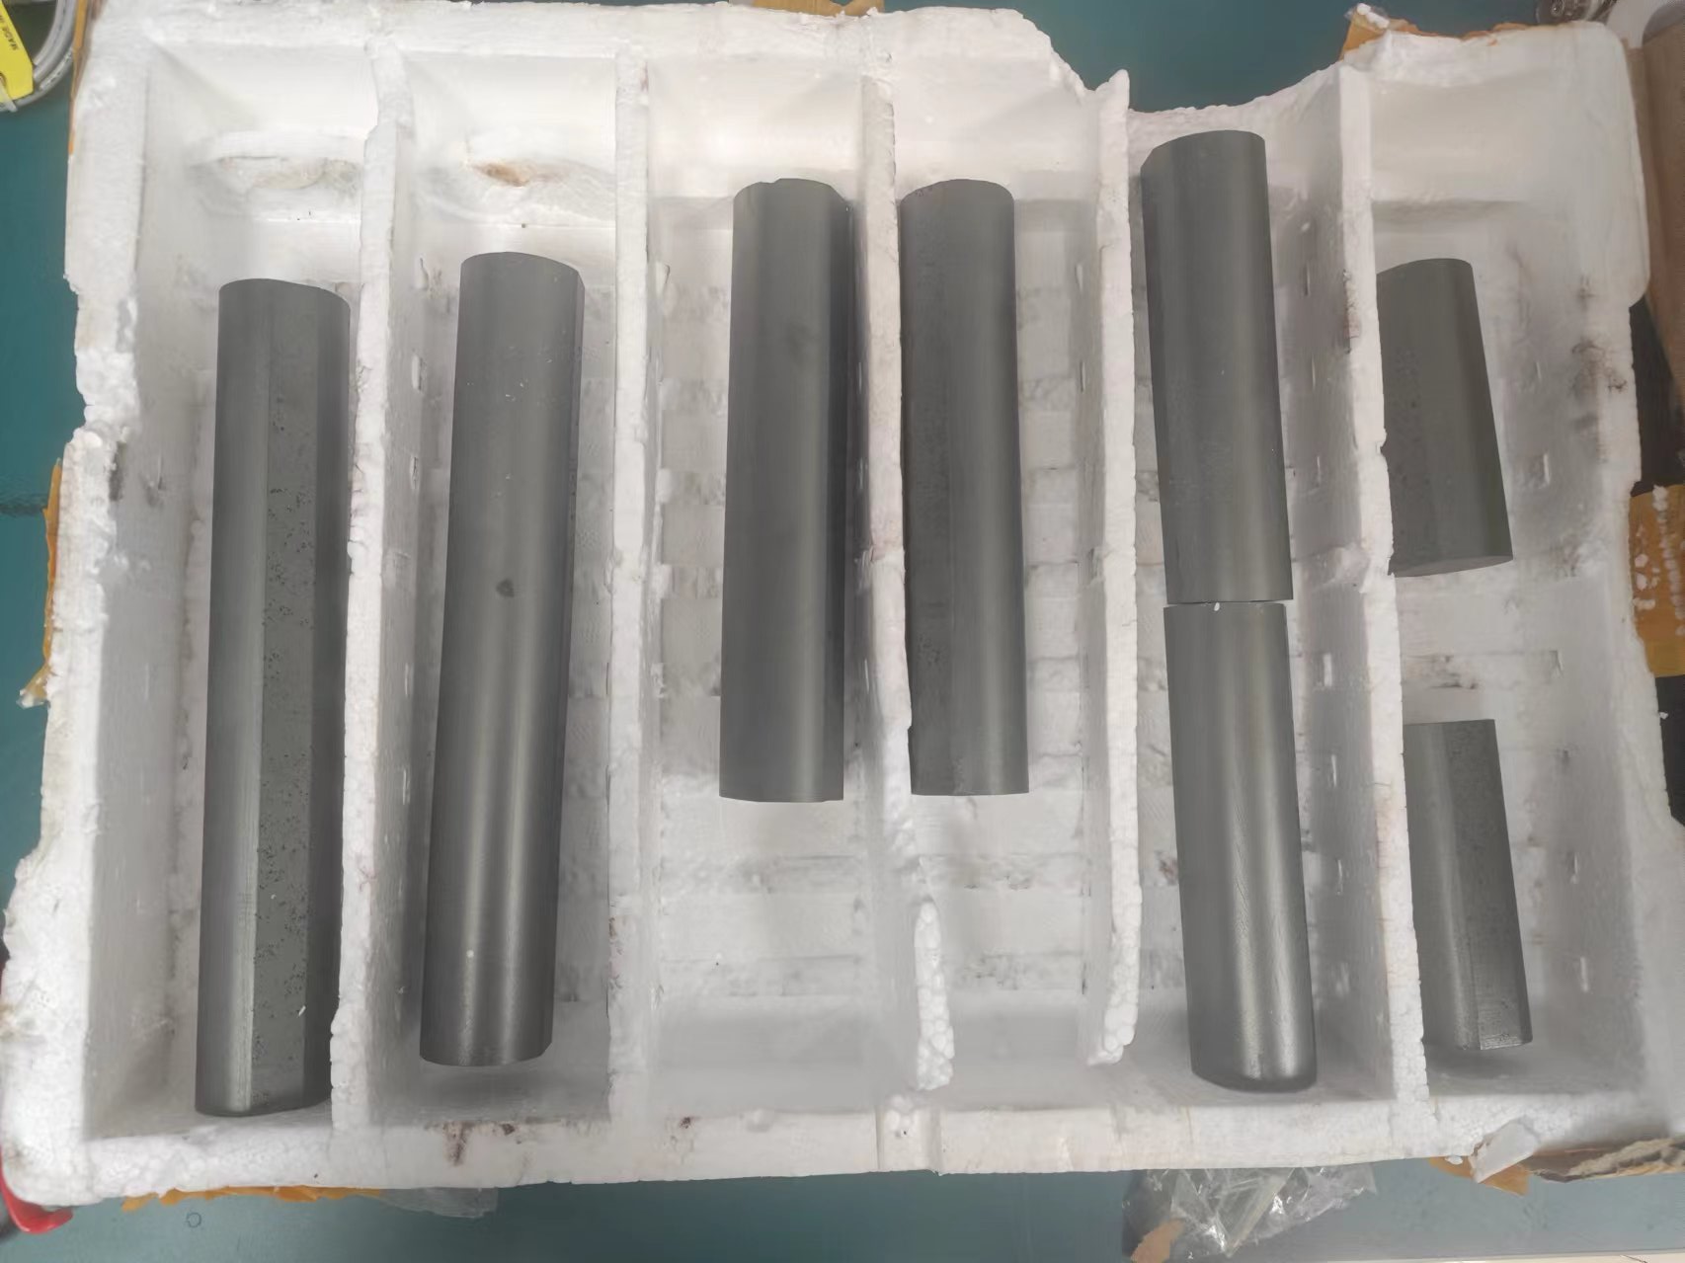
实验线圈与磁芯
每种各三只，参数依次为，绕线内径，绕线外径，绕线高度（mm）：
  coil1： 40//57//30，0.6实心线，预计14层*50匝
  coil2： 40//57//45，0.6实心线，预计14层*75匝
  coil3： 40//57//60，0.6实心线，预计14层*100匝
  coil4： 40//57//60，1.27实心线，预计6层*47匝
  coil5： 40//57//60，0.6利兹线，预计14层*100匝
磁芯：

Slide 5
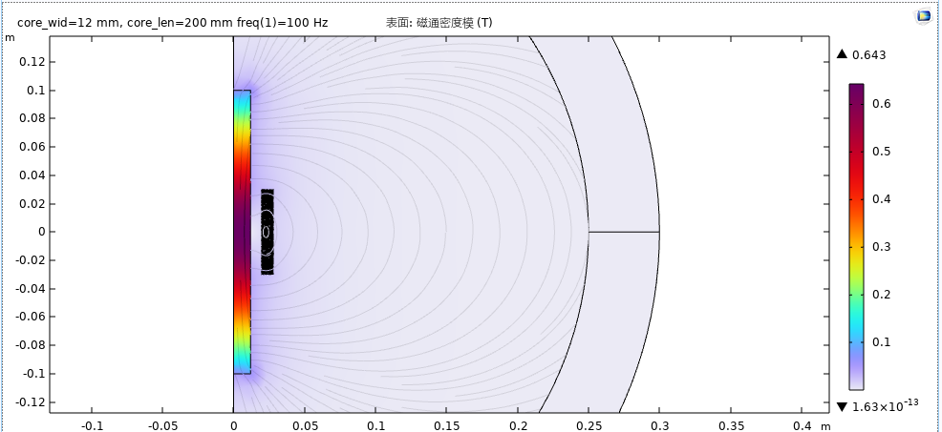
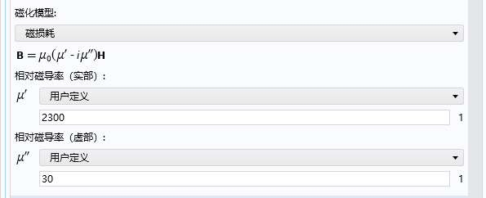
仿真
通过仿真得到不同磁芯尺寸对磁滞损耗的影响
仿真条件：
通过引入复磁导率的方式引入磁滞损耗
实际线圈绕制参数
电导率（ S/m ）： 0.1
磁芯长度（mm）：80；120；160；200
磁芯半径：16mm
频率（Hz）： 10^{range(2,1/2,4)}
core_wid (mm) | core_len (mm) | freq (Hz) | 电磁损耗 (Ω) | Ratio_core
12 | 80 | 100 | 0.0060851 | 1
12 | 80 | 316.23 | 0.019253 | 1
12 | 80 | 1000 | 0.060983 | 1
12 | 80 | 3162.3 | 0.19384 | 1
12 | 80 | 10000 | 0.62278 | 1
12 | 120 | 100 | 0.015739 | 2.586481734
12 | 120 | 316.23 | 0.049798 | 2.586505999
12 | 120 | 1000 | 0.15774 | 2.586622501
12 | 120 | 3162.3 | 0.50145 | 2.586927363
12 | 120 | 10000 | 1.6119 | 2.588233405
12 | 160 | 100 | 0.029616 | 4.86697014
12 | 160 | 316.23 | 0.093704 | 4.866981769
12 | 160 | 1000 | 0.29682 | 4.867258088
12 | 160 | 3162.3 | 0.94364 | 4.868138671
12 | 160 | 10000 | 3.0338 | 4.871383153
12 | 200 | 100 | 0.048015 | 7.8905852
12 | 200 | 316.23 | 0.15192 | 7.89071833
12 | 200 | 1000 | 0.48123 | 7.891215585
12 | 200 | 3162.3 | 1.5299 | 7.892591828
12 | 200 | 10000 | 4.9192 | 7.898776454
仿真结果：
相同频率下，不同高度磁芯的磁滞损耗比例基本稳定为一个常数

Slide 6
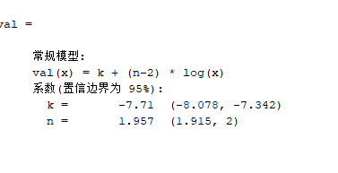
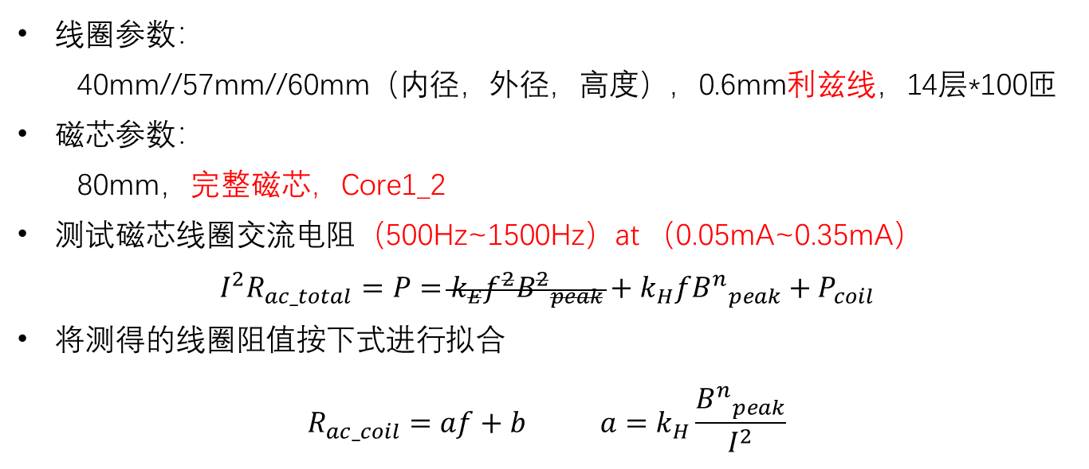
实验
线圈参数：
  40mm//57mm//60mm（内径，外径，高度），0.6mm利兹线，14层*100匝
磁芯参数：
  80mm，完整磁芯，Core1_2
测试磁芯线圈交流电阻（500Hz~1500Hz）at （0.05mA~0.35mA）
$$I^{2}R_{ac_total}=P=k_{E}f^{2}{B^{2}}_{peak}+k_{H}f{B^{n}}_{peak}+P_{coil}$$
将测得的线圈阻值按下式进行拟合
$$R_{ac_coil}=af+b {a=k}_{H}\frac{{B^{n}}_{peak}}{I^{2}}$$
减小线圈损耗的影响
Ln(a) vs I 拟合结果
n = 1.957
存在明显的不连续

Slide 7
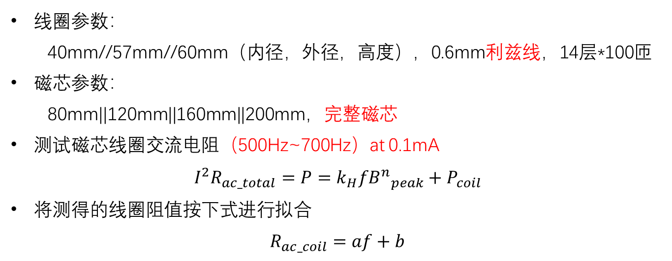
实验
线圈参数：
  40mm//57mm//60mm（内径，外径，高度），0.6mm利兹线，14层*100匝
磁芯参数：
  80mm||120mm||160mm||200mm，完整磁芯
测试磁芯线圈交流电阻（500Hz~700Hz）at 0.1mA
$$I^{2}R_{ac_total}=P=k_{H}f{B^{n}}_{peak}+P_{coil}$$
将测得的线圈阻值按下式进行拟合
$$R_{ac_coil}=af+b$$
H(mm) | a | Ratio1 | Ratio1_simu | Ratio2 | Ratio2_simu | Ratio3 | Ratio3_simu
80 | 2.813E-04
120 | 6.362E-04 | 2.261 | 2.35
160 | 1.096E-03 | 3.894 | 4,22 | 1.723 | 1..79
200 | 1.733E-03 | 6.160 | 6.57 | 2.734 | 2.79 | 1.581 | 1.56

Slide 8
温度对磁芯的影响

